Slide 1
主題 : 如何規劃分配位子、班次、位子的等次來達到總旅程時間最小化、 簡化旅程換位次數
b11002048林明毅 b11102042張宸維 b11002064郭嘉勛 b10502129謝昀桂

Slide 2
主題 01：如何規劃分配位子、班次、位子的等次來達到總旅程時間最小化、簡化旅程換位次數
功能： 1.使用者輸入 {起訖站OD、出發時間(年月日Date＆時分Time)、身份別(老人小孩成人)、是否指定車廂別（標準or商務）、勾選是否換座 }
2.查詢該OD,Date,Time 可完成任務的班次 3.顯示：班次號碼、出發＆抵達時間、各站停靠時間、停靠站、票價 4.換班次 : 先搭乘短程班次，為達最短旅途時間，中途換到長途班次(換到長途後有可能須再換座)
題目
資料擷取
票價https://tdx.transportdata.tw/api/basic/v2/Rail/THSR/ODFare?%24format=JSON 剩餘座位 https://tdx.transportdata.tw/api/basic/v2/Rail/THSR/AvailableSeatStatus/Train/OD/TrainDate/{}/?%24top=50&%24format=JSON 時刻表 https://tdx.transportdata.tw/api/basic/v2/Rail/THSR/GeneralTimetable?%24top=10&%24format=JSON

Slide 3
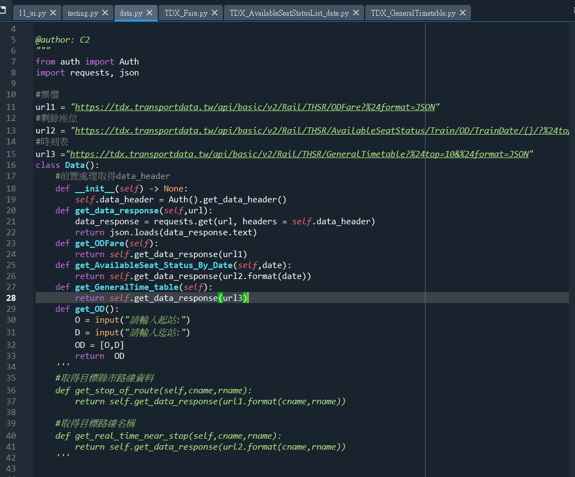
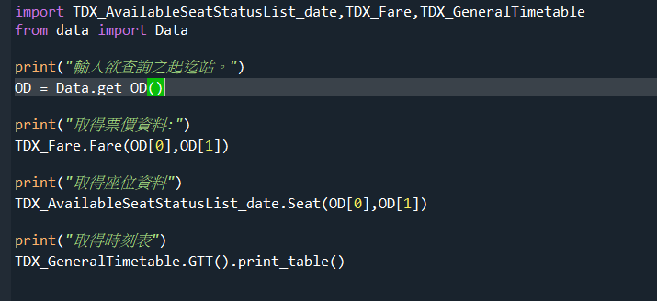
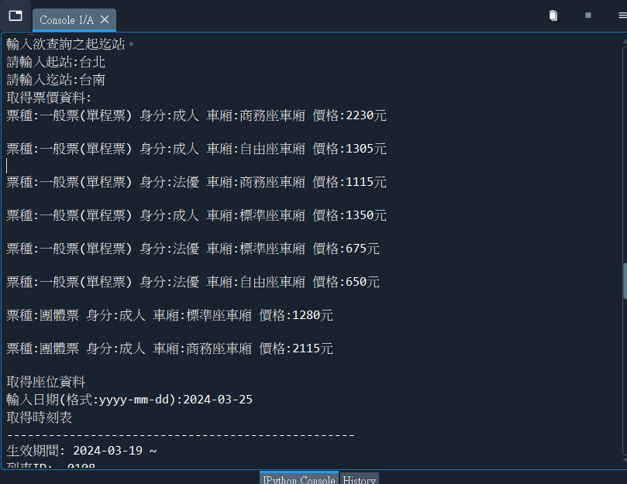
起站終站

Slide 4
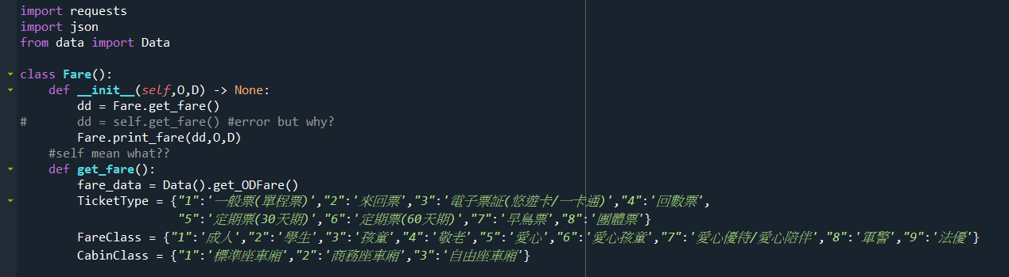
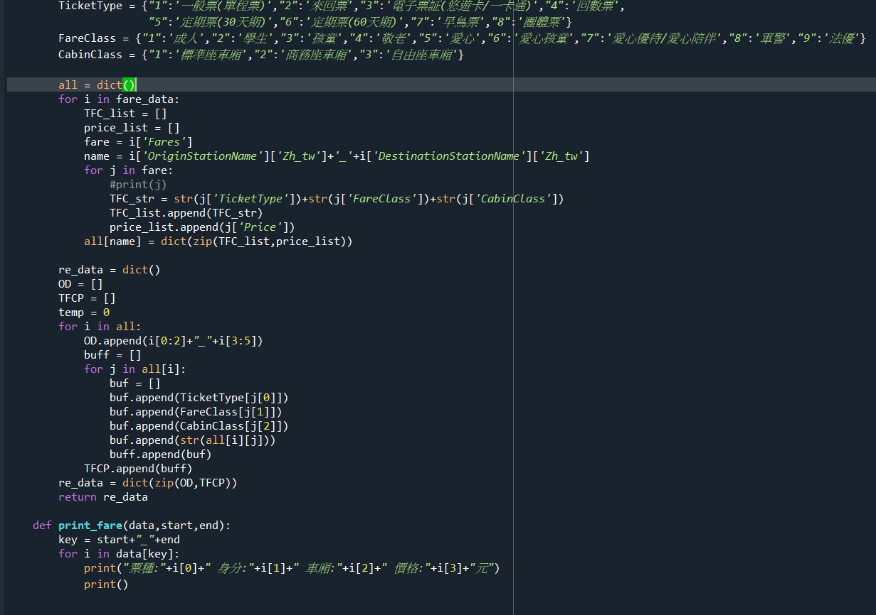
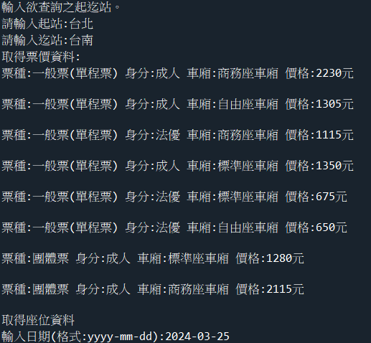
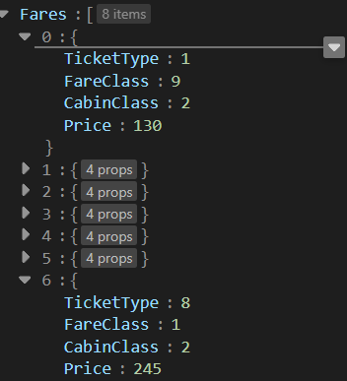
票價資料

Slide 5
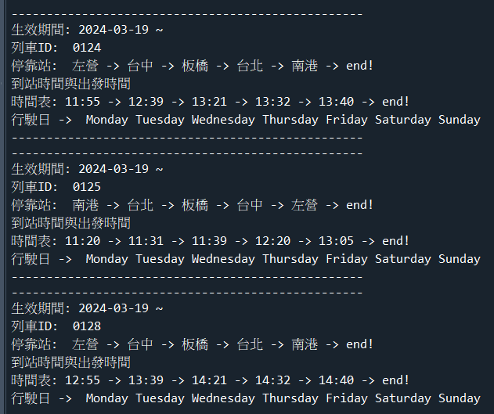
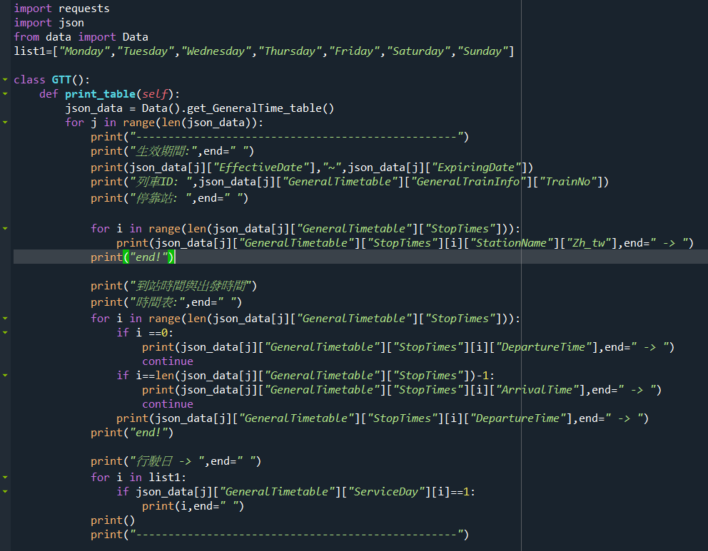
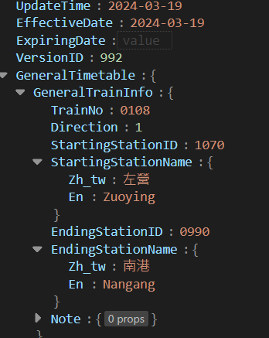
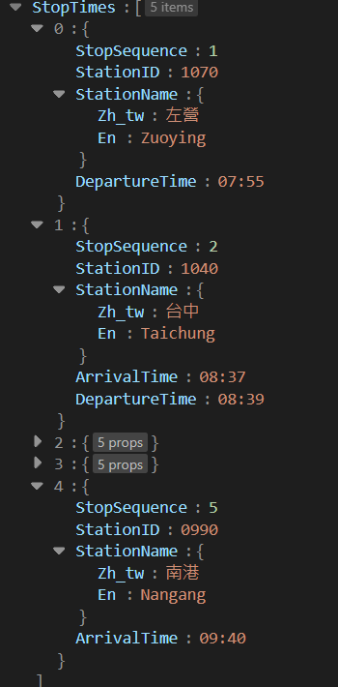
取得時刻表

